Slide 1

深度学习压井
工作汇报
重庆能源大数据中心有限公司
2023年11月
Notes:
In this slide there is a background placeholder. Click to the small icon on the center of the slide and choose an image from computer. When add an image, you must sent it to back with Right Click on Image -> Send to Back -> Send to Back.

Slide 2

C
ontents 目录
1
已开展的工作
2
智能模型取得的成果
3
下一步工作
4
需协调的问题及建议
Notes:
You can change an image with Right click -> Change Picture-> Browse

Slide 3

已开展的工作

Slide 4
已开展的工作
1. 采集压井历史案例；
采集到具备溢流调查报告和案例所处时间段综合录井仪数据，可用于模型训练的溢流压井案例70个。
2. 压井历史案例库结构化数据库建设；
完成了包含井基本信息、井身结构、地质信息、综合录井仪数据等信息的数据处理和结构化存储。
3. 压井历史案例库管理端软件设计开发；
压井历史案例库管理端软件设计开发进行中，已完成75%。
4. 钻完井智能综合分析决策系统源代码分析研究；
已完成100%。

Slide 5
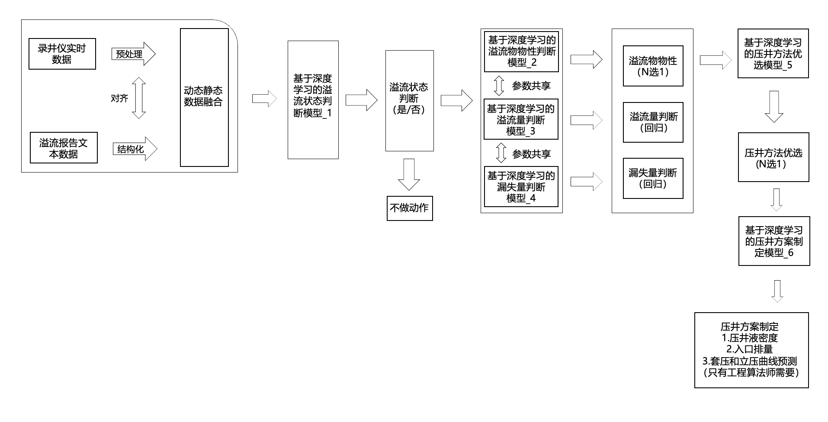
已开展的工作
5. 智能模型设计、训练；

Slide 6
智能模型取得的成果

Slide 7
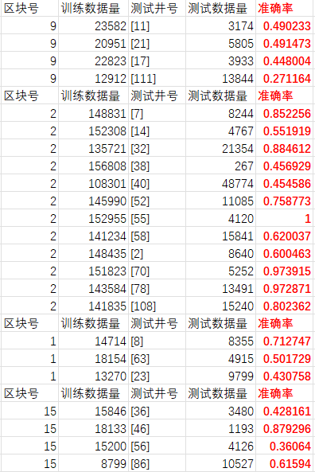
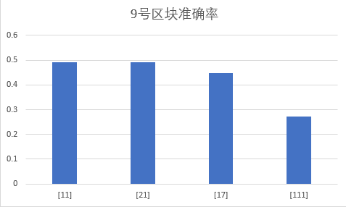
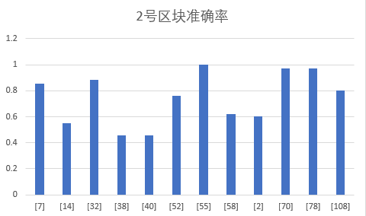
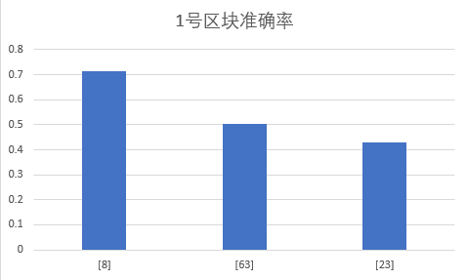
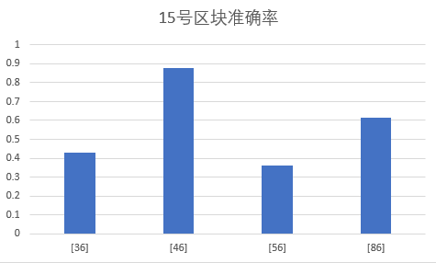
模型1：溢流状态判断
我们针对现有的数据，对他们进行分析，并在此基础上进行实验。

Slide 8
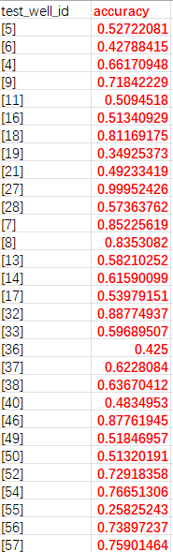
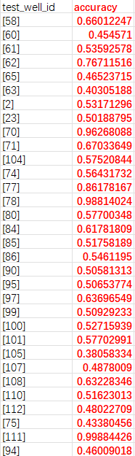
模型1：溢流状态判断
依次对60口井进行单独预测

Slide 9
模型1：溢流状态判断
目前主要针对区块中井的数量大于等于三的区块进行实验，满足条件的区块有1、2、9、15区块。
首先预测是否发生溢流。通过对每一个区块中每一口井进行单独预测，得到以下结论：
相比于其他区块，9号区块整体的准确率都不高，准确率介于27%-49%。同时，2号区块的准确率浮动较大，从45%-100%。
针对提前发现溢流任务，描述我们做了什么。。。我们扩大了时间范围，做了xxx，（需要补充）。
下一步计划：
针对结论1，我们还需要通过设计相应的消融实验，来判断井的数据质量，以及分析对其任务的影响。
针对提前发现溢流任务，可能需要专家进行辅助标注。

Slide 10
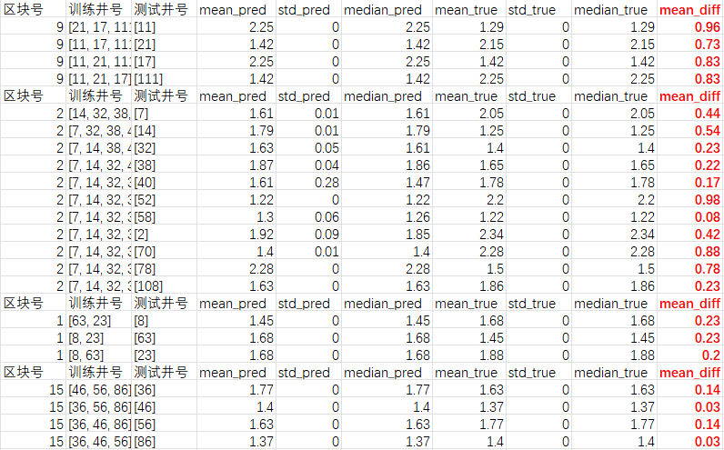
模型6(1)：压井液密度预测

Slide 11
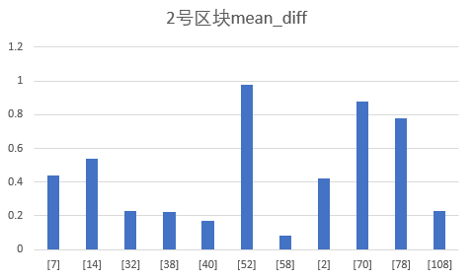
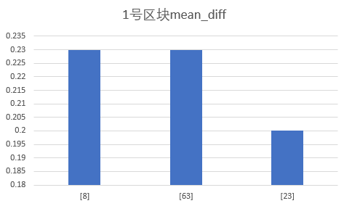
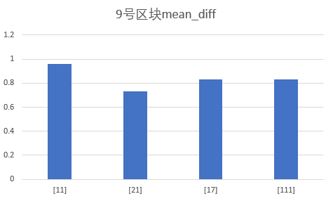
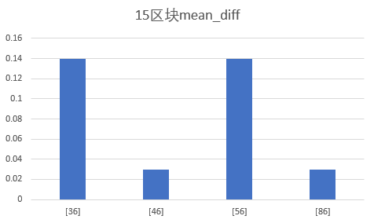
模型6(1)：压井液密度预测

Slide 12
模型6(1)：压井液密度预测
结论：
1号区块和15号区块的压井液密度预测结果稳定（密度平均值差介于0.02-0.23之间）。
最差结果基本都在9号区块中，密度平均值介于0.73-0.96。其中对11号井进行预测，真实密度平均值与预测密度的平均值相差0.96。
2号区块的结果较为波动，密度平均值之差介于0.08-0.98。
下一步计划：
1.针对结论3，我们需要通过进一步设计相应的消融实验，来判断井的数据质量，以及分析对其任务的影响。

Slide 13
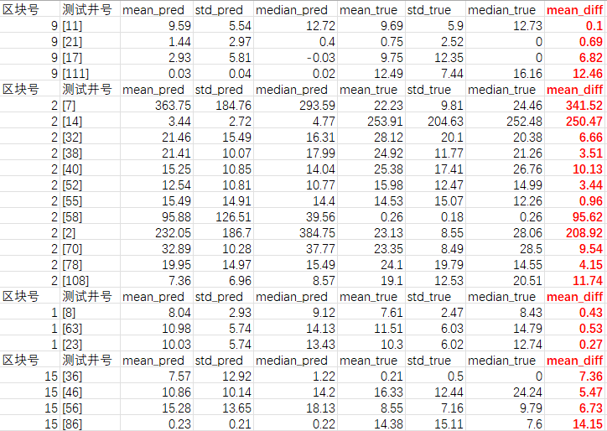
模型6(2)：入口排量预测

Slide 14
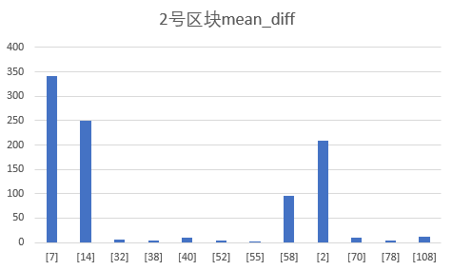
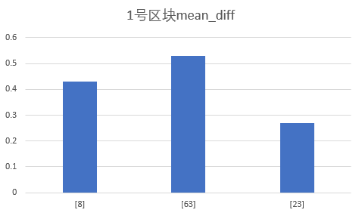
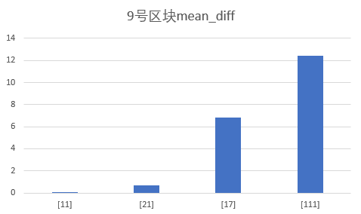
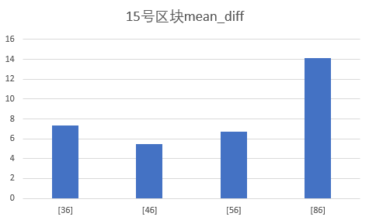
模型6(2)：入口排量预测

Slide 15
模型6(2)：入口排量预测
结论：
1号区块误差小，且相对稳定，预测的排量平均值之差介于0.27-0.53。9号区块也相对稳定，真实入口排量平均值与预测入口排量平均值之差介于0.1-12.48。
2号区块预测的排量平均值之差介于0.96-341，不同井的误差较大。
下一步计划：
1.针对结论2，我们需要通过进一步设计相应的消融实验，来判断井的数据质量，以及分析对其任务的影响。

Slide 16
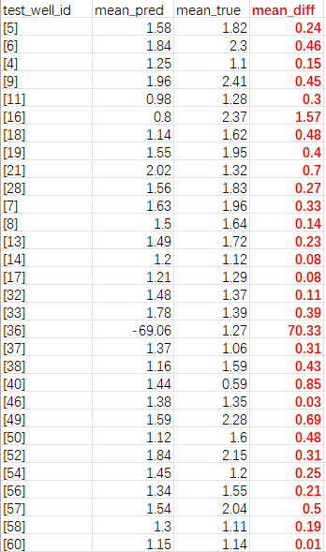
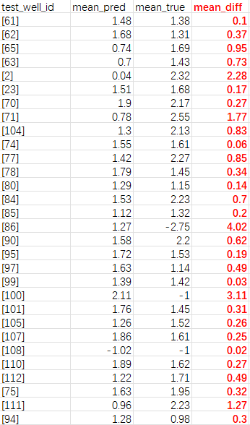
模型6(3)：入口密度预测

Slide 17
下一步工作

Slide 18
下一步工作
1. 模型2：物性判断；
2. 模型3：漏失量预测；
3. 模型5：压井方法优选；
4. 压井方案制定；
5. 智能压井软件设计开发；

Slide 19
需协调的问题及建议

Slide 20
需协调的问题及建议
1. 数据；
已采集入库能纳入模型学习的的事件偏少，针对2020-2023年中，已有录井仪数据的事件还能否查找对应的报告？已有溢流报告的事件还能否查找对应的录井仪数据？
2. 区块；
具有地质信息、井身结构、溢流时录井仪数据的51个事件中，区块较多，分为页岩气、滨海一区油田埕107X1断块、满深区块、王官屯油田官998断块、东秋区块、巴彦河套、塔里木盆地富满油田玉科区块、西秋区块、冀中、富源区块等45个，大多数区块下只有一个溢流事件，影响模型按区块判断的准确性。能否协助对相近区块进行合并？例如：四川页岩气流转区块与四川页岩气是否相近，但因业务归属不同因此名称不同？

Slide 21
需协调的问题及建议
3. 压井方法；
具有地质信息、井身结构、溢流时录井仪数据的51个事件中，压井方法名称比较多，如除工程师法、司钻法、反推法、环空压回法之外还有边加重边循环法、控压节流循环排气、节流循环排气、控压节流循环、节流循环、节流循环提密度、其它方法等。名称类似的方法是否是相同方法，因工作习惯等原因导致称呼不同？能否协助进行压井方法核实，用于提升压井方法优选模型预测的准确率。
4. 溢流量；
现场发现溢流后溢流量的求取方法？
关井求压核实液面上涨0.4m3= 【关井成功后的】池体积 - 【？？时间点的】池体积

Slide 22
需协调的问题及建议
5. 工况名称；
在钻完井智能综合分析决策系统中，工况分（下钻、滑动钻进、划眼、倒划眼、起钻、停滞、停滞循环、接单根、旋转钻进、其他），在事件汇总表分（接单根、静止(倒大绳)、空井、其他工况、起钻、探水泥塞、钻进等）是否有一种统一规范的名称？
6. 压井施工单；
套管尺寸/重力/钢级等预记录数据，从数据湖获取相关资料？
钻杆循环时间td、环空循环时间ta等计算值类的计算公式？
压井钻井液密度1.37↗1.40 或1.43↗1.45↗1.48，压井排量33↗46或11↗14↘13，在填写施工单中时候如何取值？
压井开始后，录井仪中入口排量、立管压力、入口密度数据是否有一定时间的延迟才能达到预设目标值？

Slide 23
需协调的问题及建议
7. 软件开发；
后续钻完井智能综合分析决策系统整合的相关事项，比如模型只需要生成压井施工的参数而压井施工单？是否可以调用其他功能？相互之前的调用流程、机制，所需的参数说明等。

Slide 24
谢谢
Notes:
In this slide there is a background placeholder. Click to the small icon on the center of the slide and choose an image from computer. When add an image, you must sent it to back with Right Click on Image -> Send to Back -> Send to Back.

